Slide 1

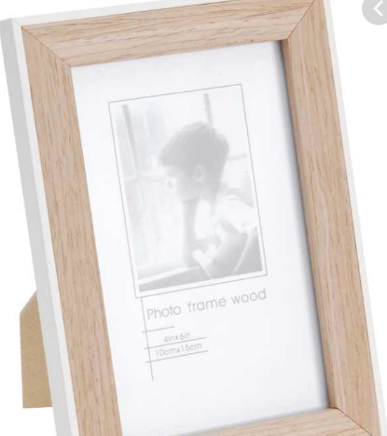
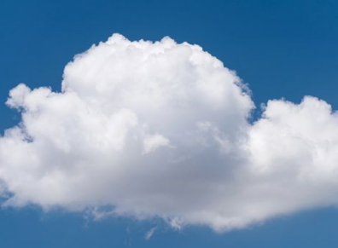
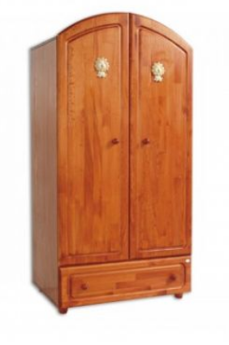
GLAS O
ČRKA O
Podružnična šola I.C. Košaki, matične OŠ FRS MB
Učiteljica Nina Markuš
Druga učiteljica Ana Breznik
1. d razred

Slide 2

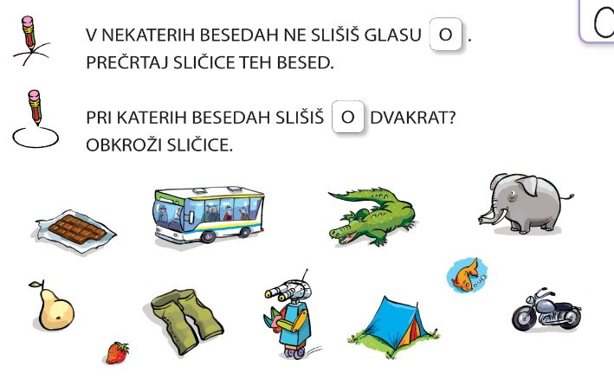
ZLOGUJ, KRAJŠE BESEDE ŠE GLASKUJ.
DZ, STRAN 31

Slide 3
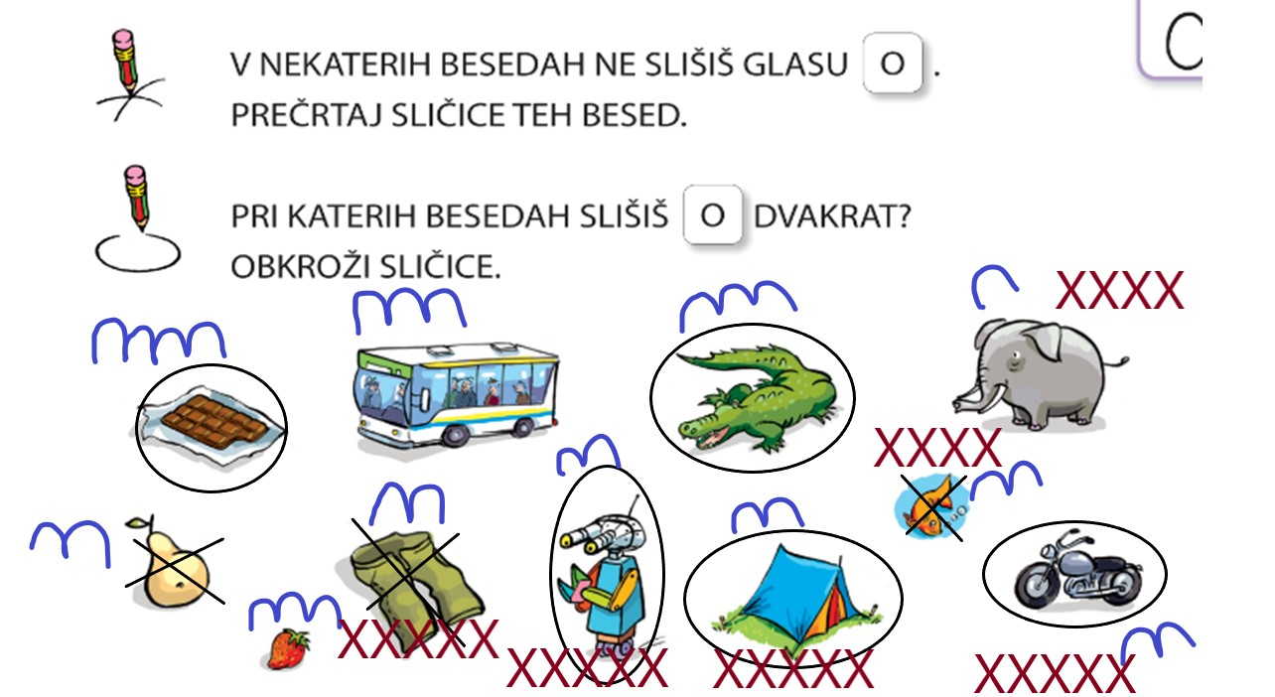
ZLOGUJ, KRAJŠE BESEDE ŠE GLASKUJ.

Slide 4
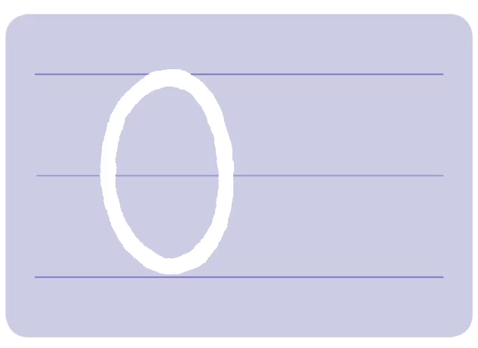
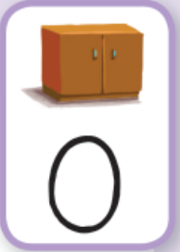

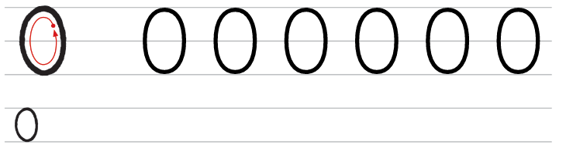

Slide 5


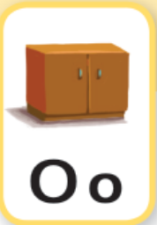
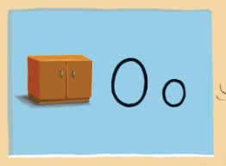
OGLEJ SI ŠE PRIKAZ MALE TISKANE ČRKE O.
POMEMBNO JE LE, DA JO PREPOZNAŠ.

Slide 6
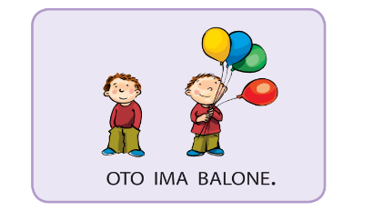
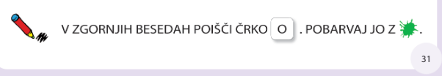

Slide 7
